Slide 1
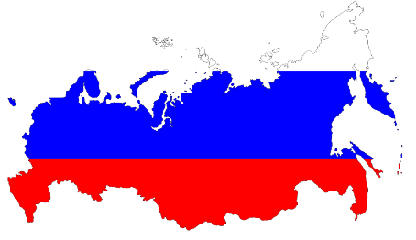
Интерактивная игра
«Россия – Родина моя!»

Slide 2
Мы живем в стране с красивым названием Россия.
А как называются жители нашей страны?
1. Русичи
2. Россияне
3. Славяне

Slide 3
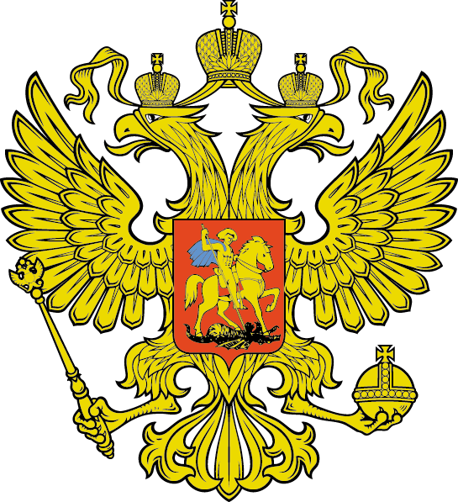
Найдите герб Российской Федерации
1
2
3
4

Slide 4
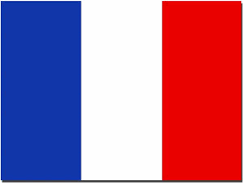
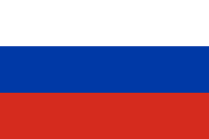
Найдите флаг Российской Федерации
1
2
3
4

Slide 5
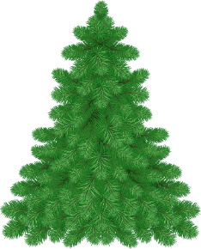
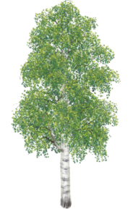
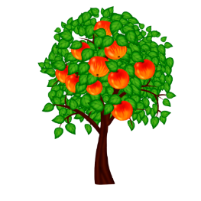
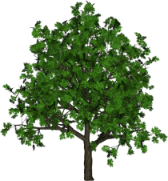
Какое дерево принято считать символом России?
1
2
3
4

Slide 6
Найдите флаг Республики Коми
1
2
3
4

Slide 7
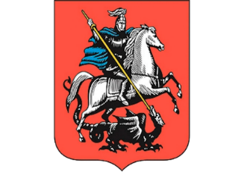
Найдите герб Республики Коми
1
2
3
4

Slide 8
Как называются жители города Сыктывкара?
1. Сыктывкаряне
2. Сыктыряне
3. Сыктывкарцы

Slide 9
Отлично!
Молодцы!

